Slide 1
SPACE Netzvertrieb Kick-Off für neue Unterstützer

Slide 2
Herausforderungen
Integration der DSO-Systeme in die Space-Landschaft über neue Schnittstellen,
Anpassung der DSO-Prozesse, um die Neuanlagen- und Änderungsprozesse bedienen zu können und
Migration (Bereinigung / Mapping / Überführung) der Bestandsdaten
unter Beachtung
aller Kundengruppen (und Fachbereiche),
der unterschiedlichen Handhabung in den Pachtgebieten,
teilweise komplexer Anschlusssituationen und
der Auswirkungen auf Folgeprozesse (Bilanzierung, Abrechnung, Bewirtschaftung, Netzführung, etc.)

Slide 3
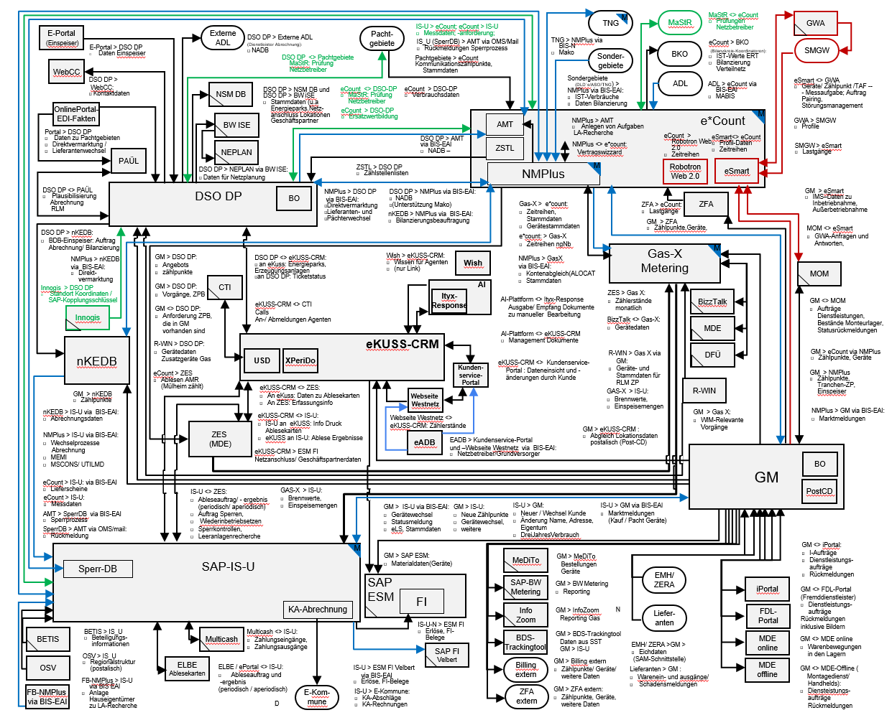
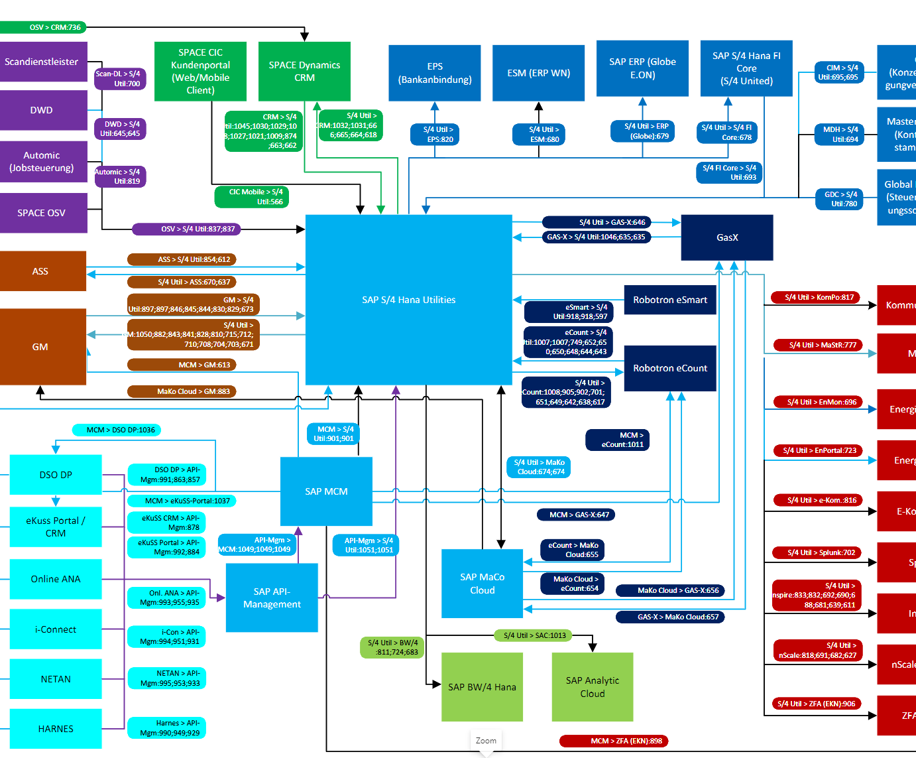
Transformation der Systemlandschaft
Systemlandschaft Ist
Systemlandschaft Soll

Slide 4
Westnetz und Space-Systeme im Fokus
WN
Space
MCM
Zentrale Verwaltung aller Messkonzepte
Verteilt Informationen in die unterschiedlichen beteiligten Systeme
Steuert den (automatisierten) Aufbau / Umbau von Bilanzierungs- und Abrechnungskonstrukten
eKuSS
MCM
S/4
GM
Stella CRM
GM
DSO-DP
MaKo-Cloud

Slide 5
Westnetz und Space-Systeme im Fokus
WN
Space
S/4
Zentrale Stammdaten Verwaltung
Vergibt MaLos und MeLos
Basis für
Abrechnung
Bilanzierung
Marktkommunikation
FI/CO
etc.
eKuSS
MCM
S/4
GM
Stella CRM
GM
DSO-DP
MaKo-Cloud

Slide 6
Westnetz und Space-Systeme im Fokus
WN
Space
Stella CRM
Verwaltung der Kundendaten
Backend für Space-Portal (Zählerstandserfassung, Auftragsportal)
Synchronisiert mit Kundendaten in der Abrechnung
eKuSS
MCM
S/4
GM
Stella CRM
GM
DSO-DP
MaKo-Cloud

Slide 7
Westnetz und Space-Systeme im Fokus
WN
Space
GM
Zählerbewegungen
Bestandverwaltung
Auftragssteuerung
alles das, was GM bisher auch macht ;-)
eKuSS
MCM
S/4
GM
Stella CRM
GM
DSO-DP
MaKo-Cloud

Slide 8
Westnetz und Space-Systeme im Fokus
WN
Space
MaCo-Cloud
Marktkommunikation
Nachfolger von NMplus
Einzüge
Auszüge
Direktvermarktung
etc.
eKuSS
MCM
S/4
GM
Stella CRM
GM
MaCo-Cloud
DSO-DP

Slide 9
Schnittstellenübersicht
DSO-Systeme
zusätzliche Prozessdaten S/4 GM
iConnect, eKuss (Stella), NETAN
Harnes, DSO-DP
Abfrage
IST-Konzept
Modell-
vorrat
Abgrenzung der Daten, die über die
Auftragsschnittstelle laufen und über die
Schnittstellen zu „zusätzliche Prozessdaten“
Auftragsschnittstelle (Domain- u. Prozessdaten)
Integration Layer
Rückmeldung: Modellinstanz, MeLo/MaLo/NeKo
CMCM Cloud Solution
Integration Layer
Backend-Adapter
GM
eCount
GasX
ZFA
S/4

Slide 10
Schnittstellen im Fokus
ID | QUELLE | ZIEL | Kurzbeschreibung | Finaler Endpunkt (Middleware) | Vorl. Endpunkt (direkt) | Kommentar
855 | DSO-DP | MS_Dynamics-API-GP | GP aus DSO-Vorsystem in MS Dynamics anlegen und GP-ID an Vorsystem zurückmelden. |  | - | Endpunkt steht bereit, nicht abgestimmt mit DSO-DP
857 | DSO-DP | SAP MCM | Abfrage IST-Zustand aus DSO-Vorsystem in CMCM und Rückmeldung des IST-Zustand aus CMCM an Vorsystem |  |  | Vorläufiger Endpunkt steht bereit, keine Anbindung über die CPI
863 | DSO-DP | SAP MCM | Initialen Auftrag an CMCM übergeben sowie Daten zum Auftrag ergänzen. |  |  | Vorläufiger Endpunkt steht bereit, keine Anbindung über die CPI
880 | DSO-DP | SAP S/4 Utilities | ​Auftrag für anteilige DV; Tranchen-ID Beauftragung und weitere DV-Daten |  |  | Nicht vorhanden
891 | DSO-DP | GM | Zusätzliche montagespezifische Prozessdaten von DSO-Vorsystem an GM |  |  | Vorläufiger Endpunkt steht bereit
NEU | DSO-DP | GM | allgemeiner Abruf über ZP und Messaufgabeninformationen (sogenannte SST1) |  |  | Neue Schnittstelle
903 | DSO-DP | SAP S/4 Utilities | ​kaufm. Daten für EEG-Billing aus DSO-Vorsystem zur Verfügung stellen |  |  | Nicht vorhanden
991 | DSO-DP | SAP MCM | ​Modellvorrat und Pflichtfelder von DSO-Vorsystem in CMCM abfragen und entsprechend zurückmelden. |  |  | Vorläufiger Endpunkt steht bereit, keine Anbindung über die CPI
NEU | SAP S/4 Utilities | DSO-DP | Daten Direktvermarktung, Lieferanten-/Pächterwechsel und Abrechnungsdaten |  |  | Neue Schnittstelle
872 | eKuSS Dynamics CRM | MS_Dynamics-API-GP | GP aus DSO-Vorsystem in MS Dynamics anlegen und GP-ID an Vorsystem zurückmelden. |  | - | Vorhanden
878 | eKuSS Dynamics CRM | SAP MCM | Abfrage IST-Zustand aus DSO-Vorsystem in CMCM und Rückmeldung des IST-Zustand aus CMCM an Vorsystem |  |  | Vorläufiger Endpunkt steht bereit, fehlende Tests zum Zertifikat
884 | eKuSS Kundenportale | SAP MCM | Initialen Auftrag an CMCM übergeben sowie Daten zum Auftrag ergänzen. |  |  | Vorläufiger Endpunkt steht bereit, fehlende Tests zum Zertifikat
977 | eKuSS Dynamics CRM | GM | Zusätzliche montagespezifische Prozessdaten von DSO-Vorsystem an GM |  |  | Endpunkt steht nicht bereit, ausstehende Technologieklärung, Zertifikatsklärung steht aus
992 | eKuSS Dynamics CRM | SAP MCM | ​Modellvorrat und Pflichtfelder von DSO-Vorsystem in CMCM abfragen und entsprechend zurückmelden. |  |  | Vorläufiger Endpunkt steht bereit, fehlende Tests zum Zertifikat
1037 | SAP MCM | eKuSS Dynamics CRM | Trigger aus der MCM in eKuss (Netzvertrieb) verarbeiten können. |  | - | Standard-Abo geklärt, Umsetzung ausstehend
1053 | GM | eKuSS Dynamics CRM | ​Abfrage ZP (1-n) (IDIMELD-Ersatz); Meldung der ZP und Daten |  |  | Endpunkt steht nicht bereit, ausstehende Technologieklärung, Zertifikatsklärung steht aus
1054 | GM | eKuSS Dynamics CRM | Prüfung /Abfrage Freigabe Messaufgabe, analog bisheriger Logik Messaufgabenservice |  |  | Endpunkt steht nicht bereit, ausstehende Technologieklärung, Zertifikatsklärung steht aus
NEU | GM | eKuSS Dynamics CRM | Statusmeldung zu I-Aufträgen (alte SST 354) |  |  | Endpunkt steht nicht bereit, ausstehende Technologieklärung, Zertifikatsklärung steht aus
NEU | SPACE Dynamics CRM | MS_Dynamics-API-GP | Neue Schnittstelle zu bisheriger SST 336 |  |  | Neue Schnittstelle
NEU | eKuSS Dynamics CRM | GM | Adress-Daten OSV über S.A.P. |  |  | Neue Schnittstelle

Slide 11
Elemente der MCM
Mess-Konzept-Verwaltung (MCM)
Schaltplan (die Physik)
z.B. Messlokationen, Akteure
Messaufgabe (der MeLo)
z.B. Zählverfahren, „OBIS“
Lokationsstruktur
z.B. Messlokationen zu Marktlokationen
Verwendungszweck
z.B. Netznutzung, Bilanzierung, Sonstiges
Berechnungsmodell
z.B. MaLo-Menge = MeLo-Menge

Slide 12
Klassen- und Modell-Katalog
Der Klassen- und Modellkatalog (ähnlich dem bekannten Fallklassenkatalog) beschreibt die grundlegende Architektur von Konstrukten aus Bezug und/oder Einspeisung, sowie deren Berechnungsregeln (ziemlich vereinfacht ausgedrückt).
Klassen (Physik) und Modellen (Berechnungsvorschrift) bilden die Vorlage für eine konkrete Instanz (konkrete MaLo, MeLo, Anschrift, Verlustprozente) die es in der realen Welt gibt.
Team: Space-Backoffice
Kanal: Allgemein
Dateien: 20_Chapters > Chapter_STD (inkl. MKV) > 01_Workshopunterlagen
Datei: CMCM_Klassen_Modelle_STROM_MR_220516

Slide 13
Klasse (Modell-Familie)
Beschreibt schematisch die technisch/physikalischen Gegebenheiten vor Ort und die Verschaltung der Objekte
Enthält alle Messlokationen (Zähler) und deren zugehörige Messaufgaben
Enthält alle Akteure (Verbraucher, Erzeuger und Speicher) – entspricht der techn. Ressource
Messlokationen und Akteure können n-Fach vorkommen oder auch Optional sein
Klasse (Modell-Familie)
Eigentumsgrenze
Übergabe
Z₁
B
L
Generator
Z₂
L
EA
MeLo-Lage | Zählverfahren
Übergabe: | SLP | RLM | RLM u. SLP
Hinterschaltung: | SLP | RLM |  | SLP

Slide 14
Modell
Beschreibt die kaufmännische Behandlung (Bezug und Einspeisung)
Enthält die Berechnungsformel zur Mengenermittlung einer Lokationen (z.B. MaLo)
Enthält den Verwendungszweck einer ermittelten Menge (z.B. NN, Bilanzierung)
Enthält die Lokationsstruktur (Zuordnung der MeLo zu den MaLo)
Ein Modell ist immer einer Klasse zugeordnet (eine Klasse enthält 1 bis n Modelle)
Alle mögliche Modelle zu einer Klasse (Bezug und Einspeisung)
Überschußeinspeisung mit Selbstverbrauch
Kaufmänisch bilanzielle Weiterleitung (KBW)
Selbstverbrauch und KBW
gewillkürte Vorrangsregelung (SV, KBW od. Kombi)
Netzknotensaldo
Beispiel KBW
Lokation
Ver-fahren
Verwendungs-zweck
Berechnungsformel
MaLo Bezug
RLM
NN, Bil.
Z_{1B}+[Z_{2L}-Z_{1L}]⁺
MaLo Eins
RLM
Abr.
Z_{2L}
MaLo Bezug
SLP
NN, Bil.
Z_{1B}+Z_{2L}-Z_{1L}
MaLo Eins
SLP
Abr.
Z_{2L}

Slide 15
Auftragsdatenerfassung
Auftragsdatenerfassung
Beispiel Details KBW
Netz
Lokation
Ver-fahren
Verwendungs-zweck
Berechnungsformel
Eigentumsgrenze
MaLo Bezug
RLM
NN, Bil.
Z_{1B}+[Z_{2L}-Z_{1L}]⁺
MaLo Eins
RLM
Bil., Abr.
Z_{2L}
MaLo Bezug
SLP
NN, Bil.
Z_{1B}+Z_{2L}-Z_{1L}
MeLo: DE…
RLM
Übergabe
MaLo Eins
SLP
Bil., Abr
Z_{2L}
Z₁
B
L
MeLo: DE…
RLM
Generator
Domain- und Prozessdaten sowie zusätzliche Prozessdaten
Z₂
L
KBW
In der Auftragsdatenerfassung werden alle Daten, die zur Auftragsübermittlung relevant sind erfasst bzw. ausgewählt
Es wird konkret festgelegt welche Klasse und welches Modell für die konkrete Instanz zur Anwendung kommen
Die Anzahl der MeLo und Malo werden im Detail benannt
Zählverfahren werden festgelegt
Berechnungsmodelle werden ausgewählt
Zusätzliche Prozessdaten, die zum späteren Stammdatenaufbau erforderlich sind, werden erfaßt
MaLo: 5…
RLM
MaLo: 5…
RLM
EA
PV > 30kW

Slide 16
Prozess- und Domaindaten
In den Prozess- und Domaindaten ist beschrieben, welche Daten für den Aufbau einer Instanz zu einer Klasse/Modell benötigt werden und welche Daten im Laufe des Prozesses für die MCM relevant werden.
Als zusätzliche Prozessdaten sind dort auch die Informationen aufgeführt, die nicht in MCM gespeichert werden, aber für den Prozess (z.B. für die Abrechnung des Konstrukts) zusätzlich benötigt werden.
Team: Space-Backoffice
Kanal: Allgemein
Dateien: 20_Chapters > Chapter_STD (inkl. MKV) > 01_Workshopunterlagen > 03 Domain_Prozessdaten
Datei: Domain-Prozessdaten_Master

Slide 17
To-Do-Liste
Zur Sammlung der verschiedenen Themen, die im Laufe der Arbeit aufkommen, wurde eine To-Do-Liste aufgesetzt, in der JEDER Punkte aufnehmen kann/darf/soll:
Team: DSO Datenplattform
Kanal: Space-Anbindung
Dateien
Datei: SPACE-todos DSO-DP_Netzvertrieb

Slide 18
STATUS DER GATES*
ABGESTIMMT
STAND: 16.03.22
STATUS DER GATES | WESTNETZ LEGACY - SPACE
IN ABSTIMMUNG
STATUS AUFGABE
SP
WN
Neu, Prüfung vor Auftragssendung
NICHT ABGESTIMMT
BEISPIEL DATENBEDARFE
SPACE VALUE STREAM NEUANLAGE
0
1
3
4
5
6
7
8
GATE 0 Vorprüfung Messaufgabe
GATE 1 Anlage Geschäftspartnerdaten
GATE 3 IST-Abfrage Bestandskonzepte
GATE 4 Abfrage der Messkonzepte incl. Mussfelder
DATENBEDARFE
DATENBEDARFE
DATENBEDARFE
DATENBEDARFE
IST & SOLL PROZESSE
IST & SOLL PROZESSE
IST & SOLL PROZESSE
IST & SOLL PROZESSE
IT-ANPASSUNGEN
IT-ANPASSUNGEN
IT-ANPASSUNGEN
IT-ANPASSUNGEN
GATE 5 Auftragsschnittstelle / Plausi Prüfung (verbindlich buchen)
GATE 6 Rückmeldung der Instanz-Daten (u.a. Melo/Malo)
GATE 7 Inbetriebnahme- & montagespezifische Daten
GATE 8 Bilanzierungsauftrag & Abrechnungsauftrag
DATENBEDARFE
DATENBEDARFE
DATENBEDARFE
DATENBEDARFE
IST & SOLL PROZESSE
IST & SOLL PROZESSE
IST & SOLL PROZESSE
IST & SOLL PROZESSE
IT-ANPASSUNGEN
IT-ANPASSUNGEN
IT-ANPASSUNGEN
IT-ANPASSUNGEN
*Gate 2 ist wegen fehlender Relevanz aus der Betrachtung rausgenommen worden

Slide 19
STATUS DER ÄNDERUNGSPROZESSE & SONDERTHEMEN
ABGESTIMMT
STAND: 02.03.22
IN ABSTIMMUNG
STATUS DER GATES | WESTNETZ LEGACY - SPACE
NICHT ABGESTIMMT
STATUS AUFGABE
SP
WN
KAUFM. ÄNDERUNGSPROZESSE
SONDERTHEMEN
Daten
Prozesse
IT-Änd.
Daten
Prozesse
IT-Änd.
Geschäftspartnerdaten
Pachtgebietsprozesse*
Kaufm. Stammdatenänderung
Abschlag, Abtretung eingetragen, Abw. Rechnungsempfänger, Adresse, Anschlussnehmer, Anschlussnutzer, Bankverbindung, Name, Steuernummern, Steuersatz, Stornierungen
Dienstleistungen*
Direktvermarktungsprozesse*
Netzabgabe/-aufnahme*
WEITERE ÄNDERUNGSPROZESSE
Redispatch*
Datenbereinigung*
Daten
Prozesse
IT-Änd.
Migration*
Abfrage neuer Messkonzepte
Architektur Westnetz
Stornierungen
Lieferanten- und Pächterwechsel
Cut-over Planung
*Führende Bearbeitung liegt nicht in diesem Arbeitspaket. Bewertung aus Sicht des Arbeitspakets Neuanlage/Änderungsprozesse.

